Slide 1
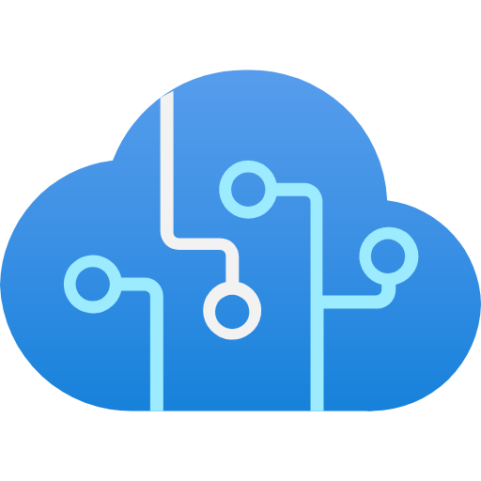


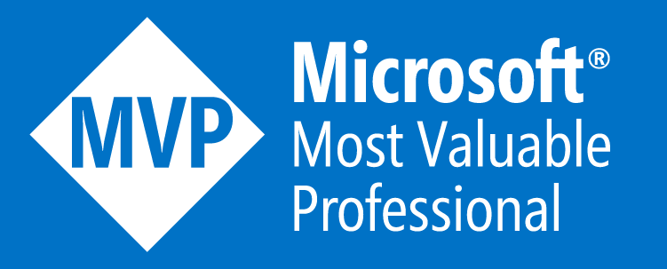

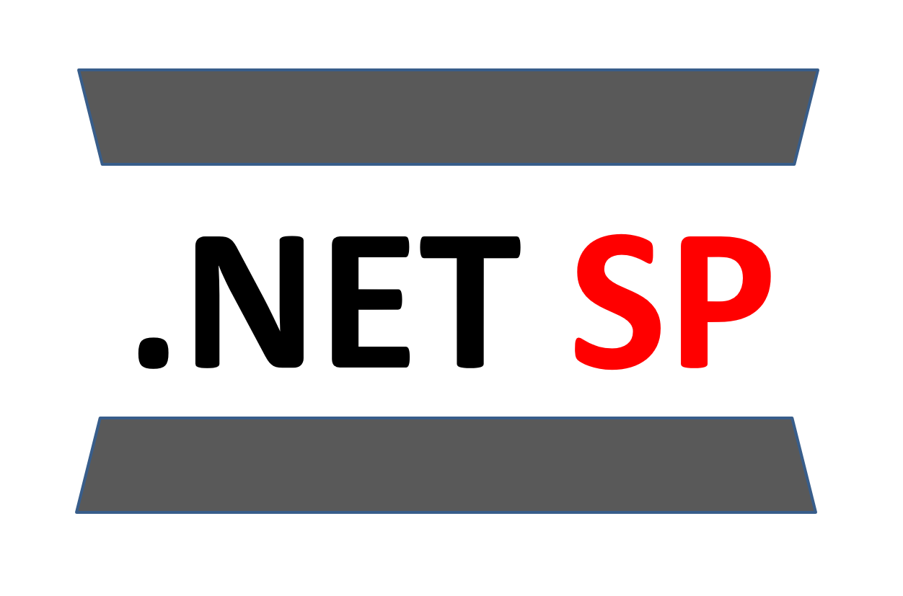
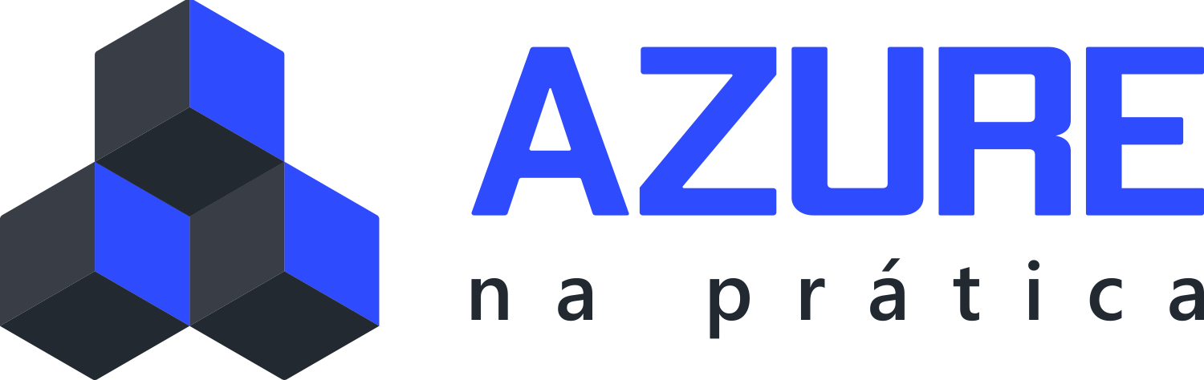
Descomplicando o uso de múltiplas IAs com Dapr e AI Gateways
Renato Groffe
Microsoft MVP, Docker Captain, Grafana Champion
linkedin.com/in/renatogroffe
renatogroffe.medium.com

Slide 2

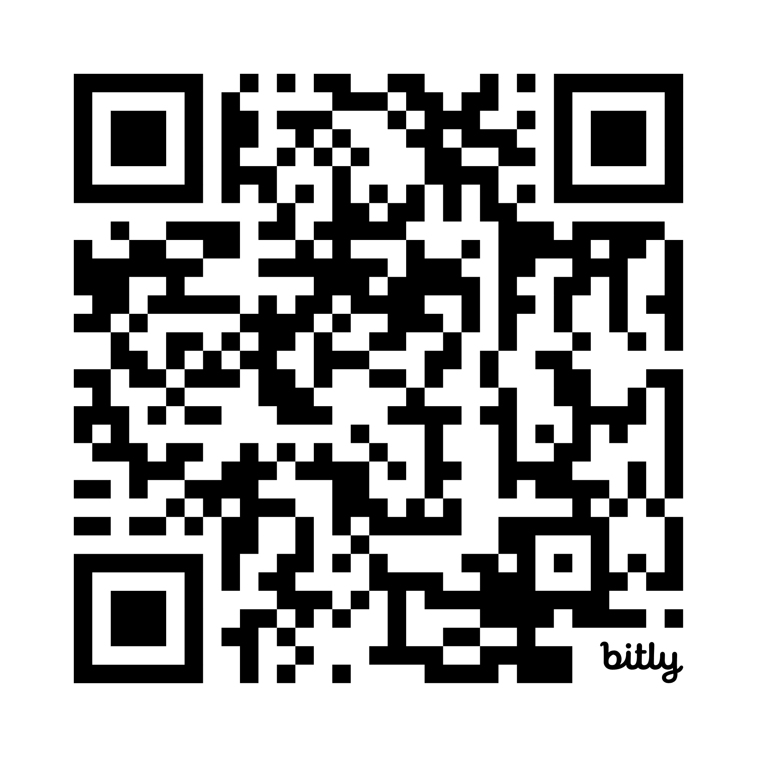

Renato Groffe
Microsoft Most Valuable Professional (MVP)
Docker Captain
Grafana Champion
APISEC U Ambassador
Multi-Plataform Technical Audience Contributor (MTAC)
Arquiteto de Soluções/Software
+20 anos de experiência na área de Tecnologia
Community Leader, Autor Técnico e Palestrante
https://renatogroffe.medium.com

Slide 3
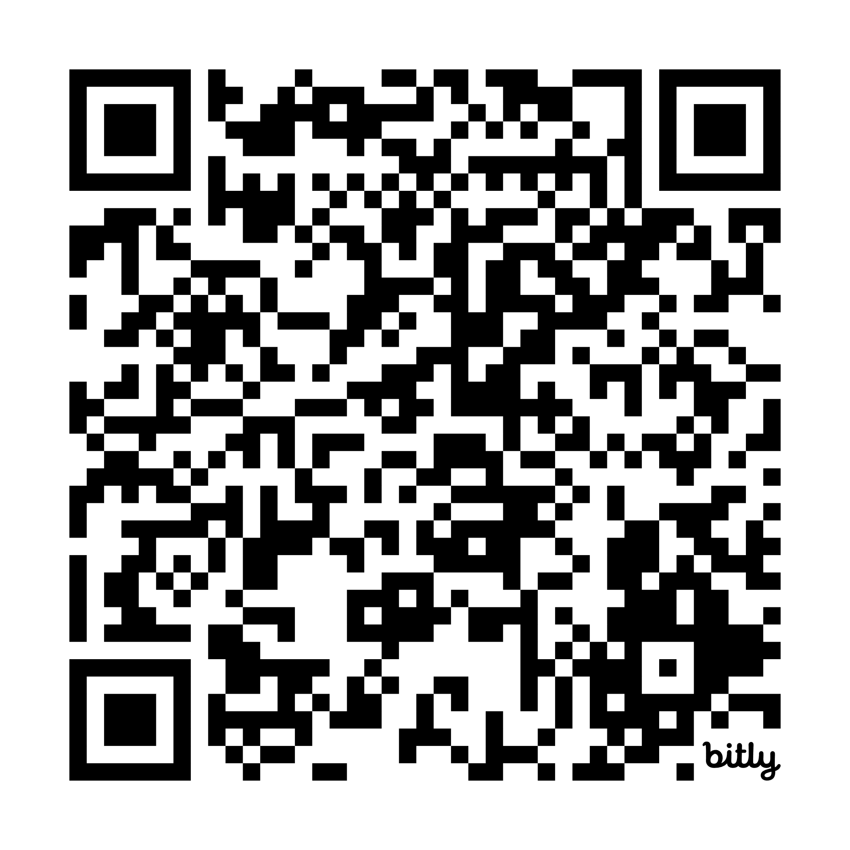
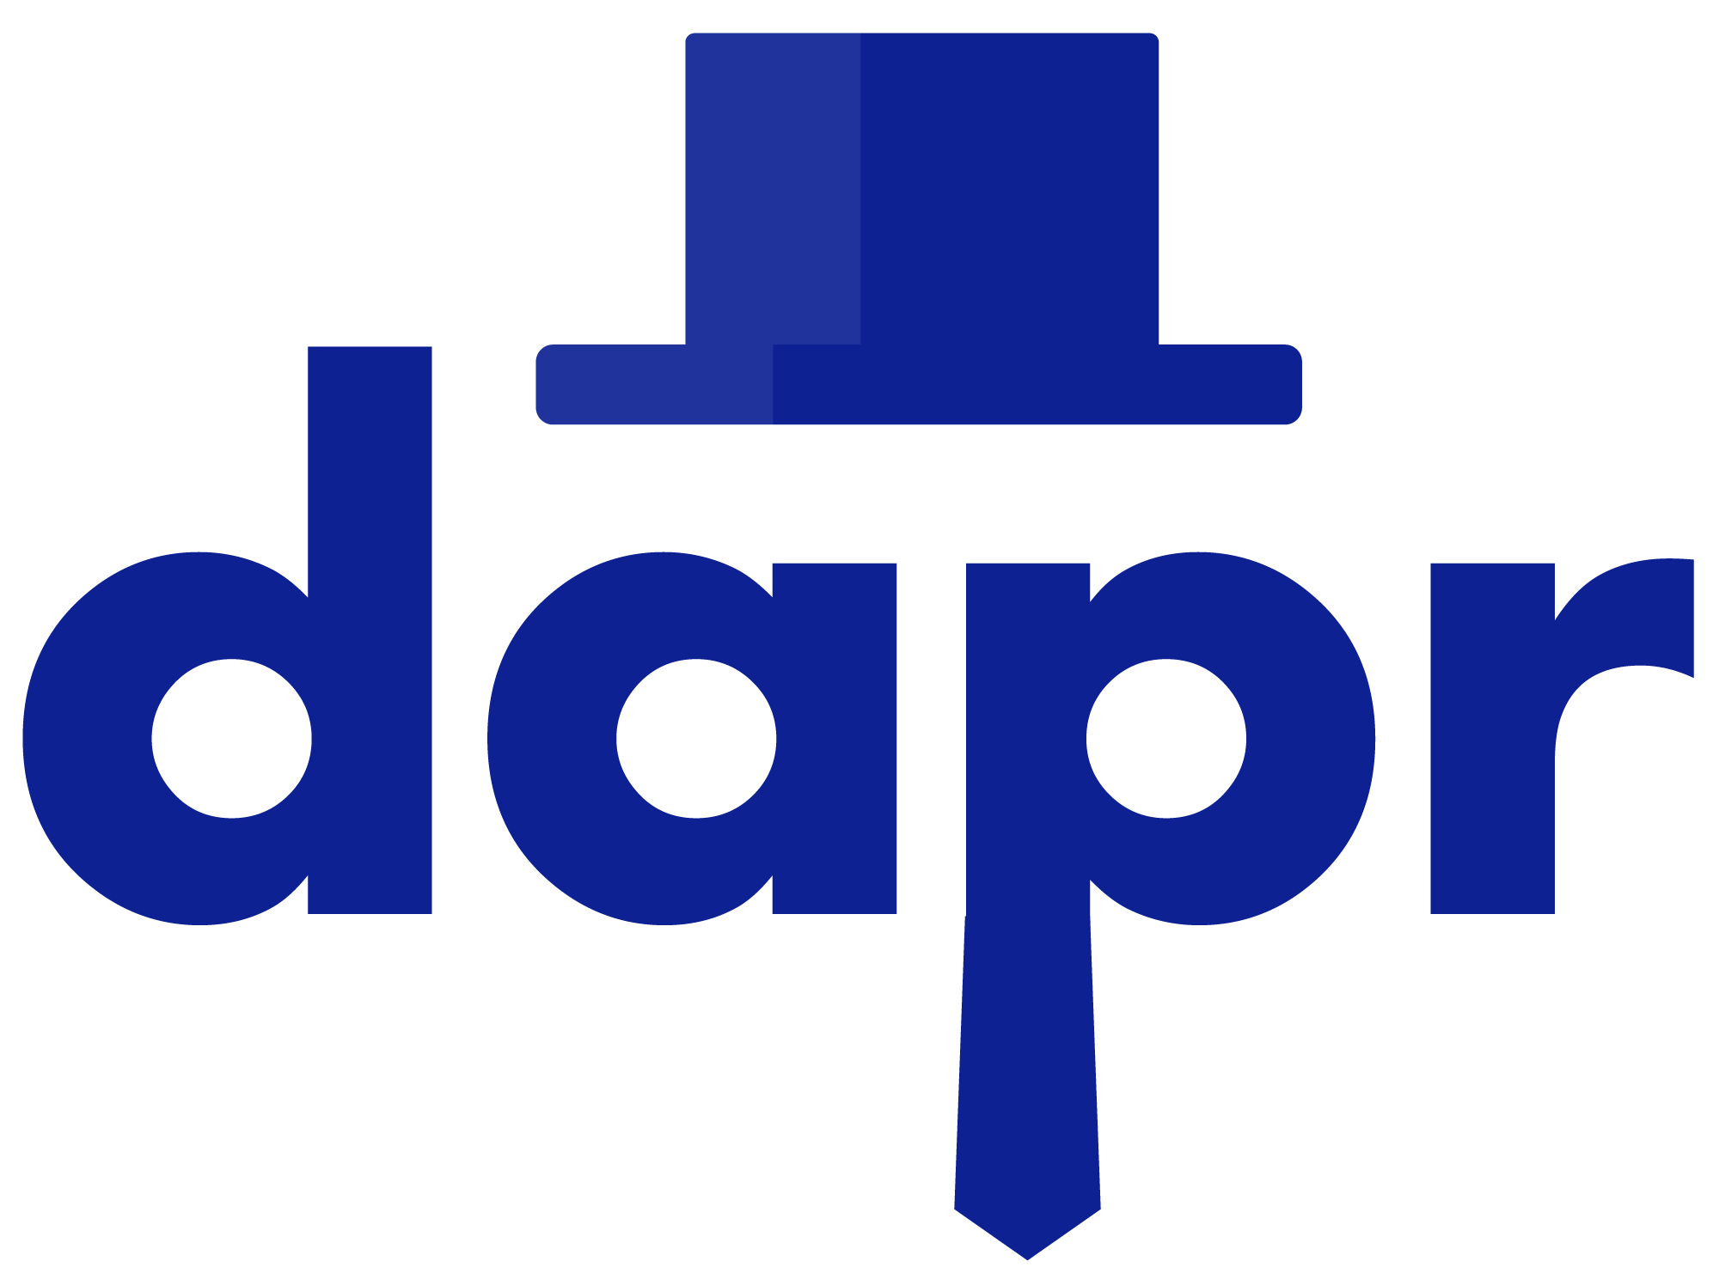
Conteúdos desta apresentação
github.com/renatogroffe/dapr-ai-services_ai-weekend-2026-10

Slide 4
Agenda
Desafios no uso de Inteligências Artificiais hoje
Dapr: uma visão geral e arquitetura
AI Gateways: segurança e padronização
Exemplos práticos

Slide 5
Problemas comuns no uso de IAs hoje
Diferentes soluções contam com diferentes payloads, métodos de autenticação...
Muitas empresas utilizam mais de uma solução de IA Generativa
Novas versões bibliotecas são lançadas diariamente, muitas vezes com breaking changes
Preocupações com segurança, em virtude de inúmeros ataques reportados

Slide 6


Alternativas para solucionar isto...
Dapr (Distributed Application Runtime)
AI Gateways

Slide 7
O projeto Dapr: uma visão geral
Distributed Application Runtime
https://dapr.io/
Open source, multiplataforma e com status como Graduated – desde Outubro/2024 – na CNCF (Cloud Native Computing Foundation)
Framework com Building blocks para a construção de Microservices e aplicações distribuídas

Slide 8
O projeto Dapr: uma visão geral
Ambientes baseados em Kubernetes ou máquinas-virtuais (Self-hosted mode)
O suporte a Kubernetes permite que implementações em Dapr possam ser projetadas para qualquer nuvem ou, mesmo, ambientes on-premise
Soluções serverless como Azure Container Apps e Azure Functions também possuem integrações

Slide 9
O projeto Dapr: uma visão geral
Building blocks são agrupados em um sidecar para a aplicação, de forma a simplificar a interação com serviços de apoio
A configuração dos building blocks pode ser feita via arquivos YAML
Dapr CLI como ferramenta de desenvolvimento e execução
A comunicação entre aplicação e sidecar usa os protocolos gRPC e HTTP

Slide 10
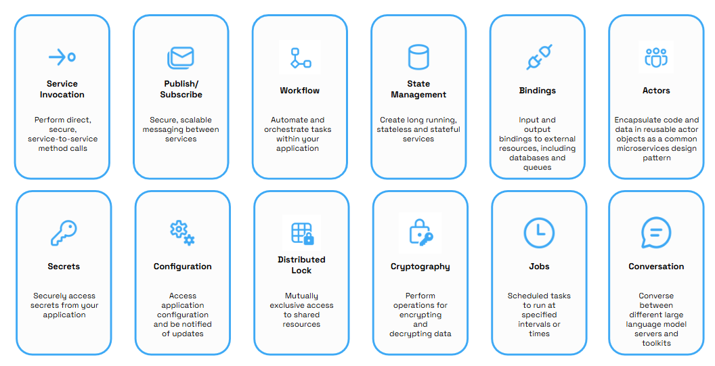
O projeto Dapr: Building blocks

Slide 11
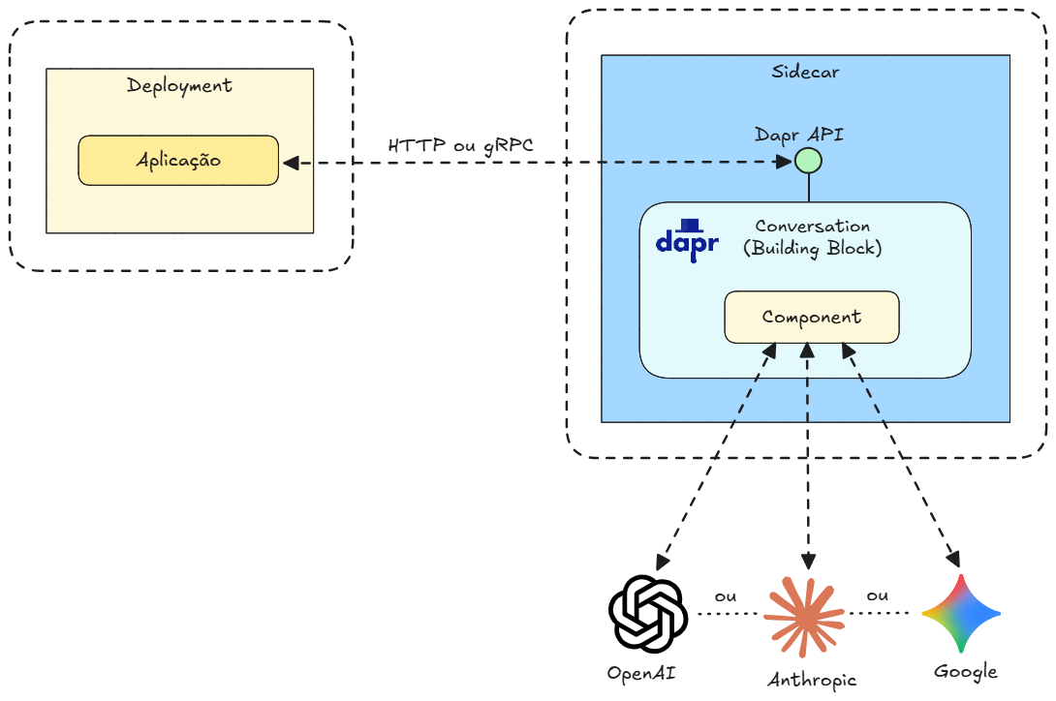
O projeto Dapr: Conversation (IAs Generativas)

Slide 12
O projeto Dapr: benefícios
Um maior foco na lógica do negócio durante a implementação de soluções
Suporte a múltiplas stacks: .NET, Java, Python, JavaScript/Node.js, Go, PHP, C++, Rust
Fornece uma padronização para times que utilizam várias linguagens/plataformas de desenvolvimento

Slide 13
O projeto Dapr: benefícios
Produtividade
Integração agnóstica com serviços de apoio, incluindo várias IAs
Uma alternativa bem interessante para desenvolvimento de produtos e soluções SaaS (Software as a Service) que ofereçam o suporte a múltiplos serviços/tecnologias de apoio similares

Slide 14
O que é um AI Gateway?
Ponto central de acesso aos modelos de IA
Centraliza chamadas para diferentes provedores
Abstrai detalhes dos modelos e APIs
Aplica políticas antes das requisições
Facilita o gerenciamento de aplicações de IA

Slide 15
Por que utilizar um AI Gateway?
Segurança: controle de acesso e proteção das APIs
Governança: políticas centralizadas para uso de IA
Observabilidade: métricas, logs e rastreamento
Custos: controle e acompanhamento do consumo
Flexibilidade: troca de modelos sem alterar aplicações

Slide 16
AI Gateways: algumas alternativas
APISIX
Azure API Management (APIM)
Azure AI Gateway
Kong
LiteLLM
....

Slide 17
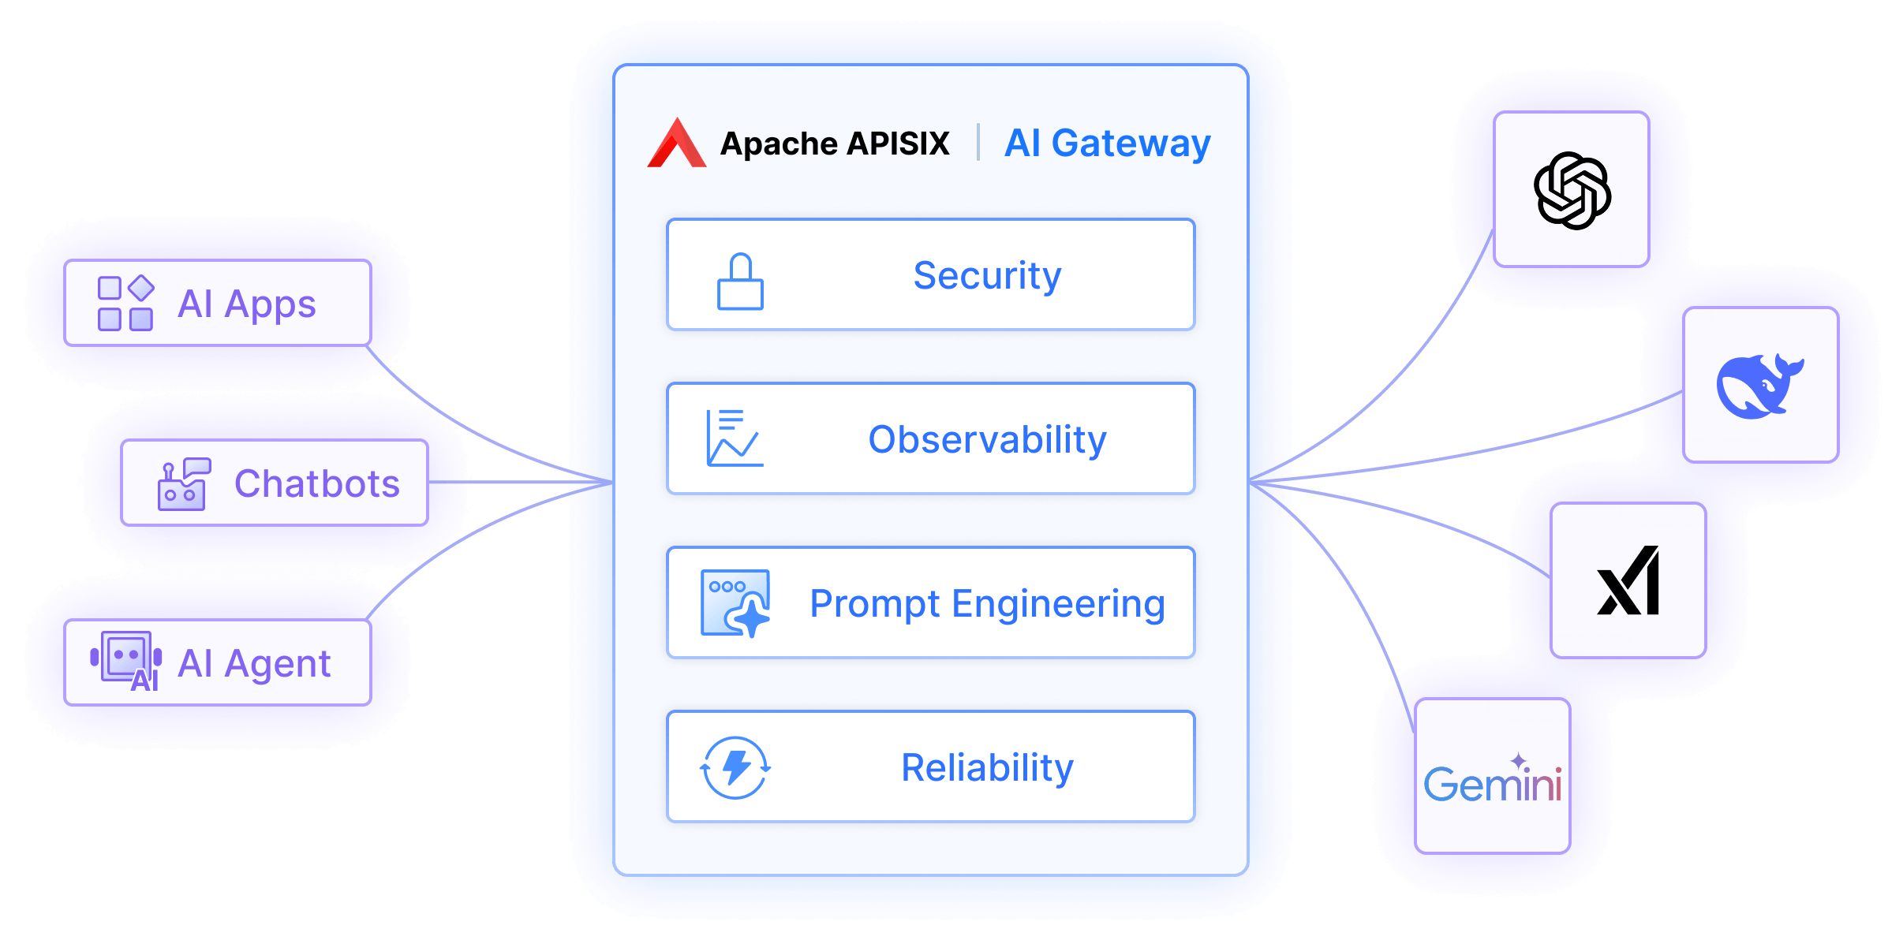

Slide 18
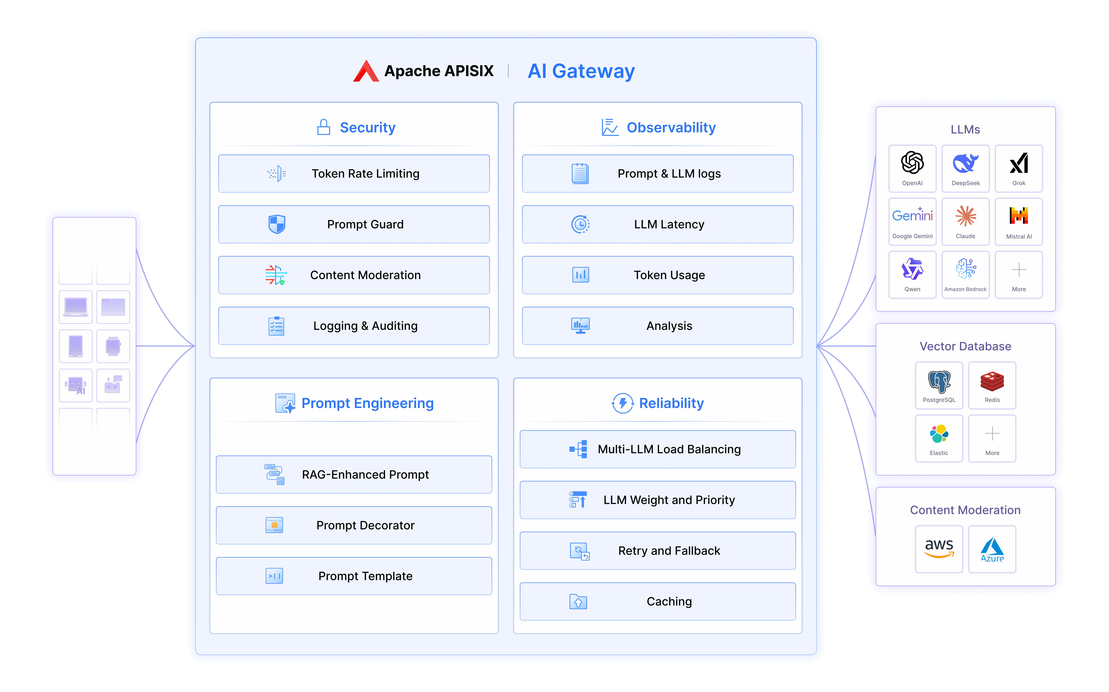

Slide 19
EXEMPLOS PRÁTICOS

Slide 20
OBRIGADO!

